Slide 1

Analgetik, Antipiretik dan NSAID
Dr . Wira Daramatasia, M. Biomed

Slide 2
Tujuan Pembelajaran
Analgetik adalah obat yang mengurangi atau melenyapkan rasa nyeri tanpa menghilangkan kesadaran.
Antipiretik adalah obat yang menurunkan suhu tubuh (demam)
NSAID :

Slide 3
NYERI : gejala yang berfungsi melindungi dan memberikan tanda bahaya → ada gangguan di dalam tubuh
PROSES TIMBULNYA NYERI
STIMULUS (Histamin, Leokotrien, Serotonin,dll)
KERUSAKAN JARINGAN
MEDIATOR NYERI
RESEPTOR NYERI
SARAF SENSORIS
PUSAT NYERI
TALAMUS (CEREBRUM)

Slide 4
JENIS NYERI
Nyeri dengan Stimulus Singkat
Tidak ada kerusakan jaringan
Nyeri Dengan Stimulus Kuat
Ada kerusakan jaringan Akut dan Kronis
Nyeri Karena Lesi Sistem Saraf Perifer/Sentral
Misal Nyeri neuropatik karena : diabetes, Kompresi serabut saraf, Neuroma
Tidak butuh terapi
Butuh terapi

Slide 5
RASA NYERI TERHAMBAT
Menghambat mediator nyeri
analgesik non narkotik
Menghambat transmisi nyeri
Anestesi Lokal
Blokade pusat nyeri di SSP
Analgesik narkotik
Tindakan yang belum diketahui mekanisme pastinya
NSAID
Antiinflamasi steroid
Anestesi umum
Akupuntur
Hipnosis
Plasebo

Slide 6
INFLAMASI
Tujuan Terjadinya Radang
Menetralkan dan menghancurkan bahan berbahaya
Proses yang terjadi
kerusakan mikrovaskular
Mencegah penyebaran bahan berbahaya
Memperbaiki kondisi yang rusak
peningkatan permeabilitas kapiler dan migrasi lekosit ke jaringan radang
Tanda tanda radang → cardinal signs
Rubor, Calor, Dolor, Tumor dan Functio laesa

Slide 7
Demam/Febris
Suhu tubuh diatur oleh keseimbangan produksi dan hilangnya panas oleh hipotalamus (normal termostat mengatur setpoint 37º C) HIPOTALAMUS sebagai Termoregulator
Demam : keseimbangan pengaturan panas terganggu, terjadi pelepasan zat pirogen (sitokin→ IL-1 yang memacu peningkatan PG di hipotalamus)

Slide 8
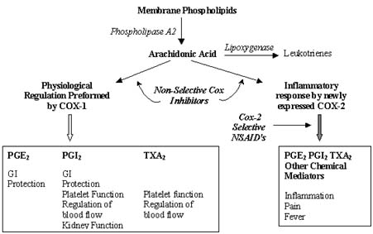
OAINS
ANALGETIK
ANTIPIRETIK

Slide 9
Mekanisme kerja
Di membran sel ada yang namanya Phosphatidylcholine dan Phosphatidylinositol.
Saat terjadi luka, membran tersebut akan terkena dampaknya → phosphatidylcholine dan phosphatidylinositol diubah menjadi asam arakidonat (AA).
Asam arakidonat nantinya bercabang menjadi dua: jalur siklooksigenasi (COX) dan jalur lipooksigenase.
Pada jalur COX ini terbentuk Prostaglandin dan thromboxanes. Sedangkan pada jalur lipooksigenase terbentuk leukotrin.

Slide 10
Efek Mediator Inflamasi
Prostaglandin: mediator inflamasi dan nyeri. Juga menyebabkan vasodilatasi dan edema (pembengkakan)
Thromboxane: menyebabkan vasokonstriksi dan agregasi (penggumpalan) platelet
Leukotriene: menyebabkan vasokontriksi, bronkokontriksi

Slide 11
ANTI INFLAMASI
Non Steroid
(AINS/NSAID)
Aspirin (derivat asam salisilat)
Ibuprofen ( derivat asam propionat)
Steroid (Dexamethason, hidrokortison,dll)
Menghambat Phospolipase2
Non Selektif Inhibitor COX-2 (Diklofenac)
Analgesik-Antipiretik (Parasetamol)
Selektif Inhibitor COX-2 (Meloxicam)

Slide 12
NSAID/AINS
(NON STEROID ANTI INFLAMMATORY DRUG / ANTI INFLAMASI NON STEROID)

Slide 13
ASPIRIN
(Asetosal / Asam Asetil Salisilat)
Farmakodinamik → mekanisme kerja :
1. Antiinflamasi : penghambat COX nonselektif
2. Antipiretik :
  mengurangi nyeri ringan sampai sedang karena efek antiinflmasi.
  menghambat stimulus nyeri pada tingkat subcortex
3. Antiplatelet : menghambat COX platelet, berakhir 8-10 hari (umur platelet)
Farmakokinetik :
Absorbsi cepat di lambung, usus halus bagian atas , kadar puncak dicapai 12 jam setelah pemberian
Distribusi : menembus sawar otak dan uri
Biotransformasi : mikrosom hati

Slide 14
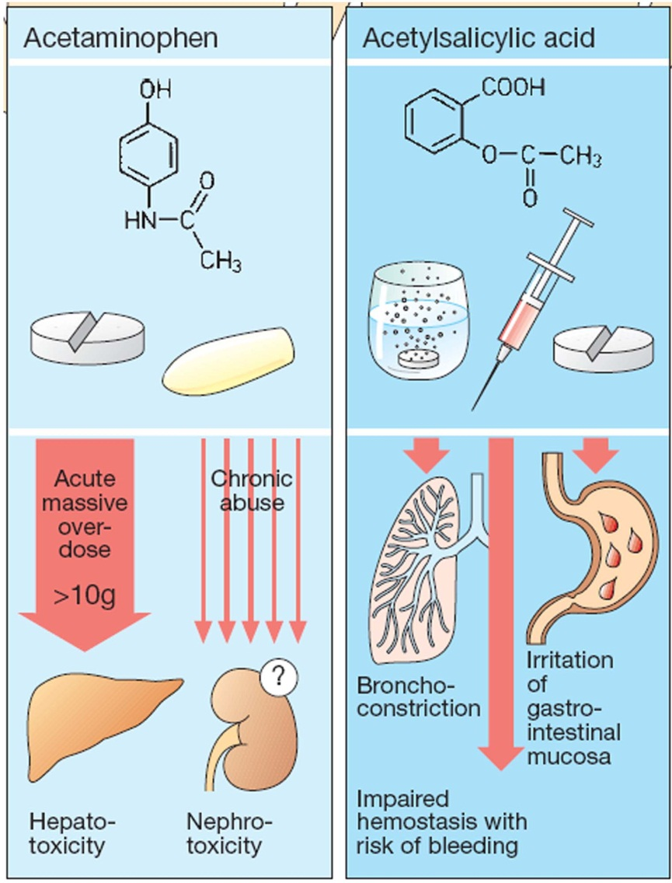
ASPIRIN
(Asetosal / Asam Asetil Salisilat)
Efek Samping :
Darah : bleeding time memanjang
Hati : hepatotoksik (tergantung dosis)
Ginjal : fungsi ginjal menurun
Saluran cerna : iritasi lambung→ gastritis
Alergi : ringan→ rash, bronkokonstriksi→ asma bronkiale
Syndrome Reye → pada bayi→ pucat, biru, asidosis, karena enzim yang belum sempurna

Slide 15
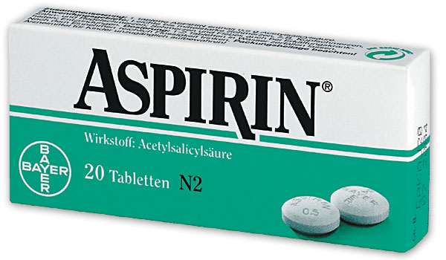
ASPIRIN
(Asetosal / Asam Asetil Salisilat)
Perkiraan dosis dan efek
Dosis Efek
80-160 mg antiplatelet
325-1000 mg analgesik, antipiretik
325- 6 gram antiinflamasi
tinnitus
10-20 gram panas, dehidrasi, asidosis
> 20 gram Shock, koma

Slide 16
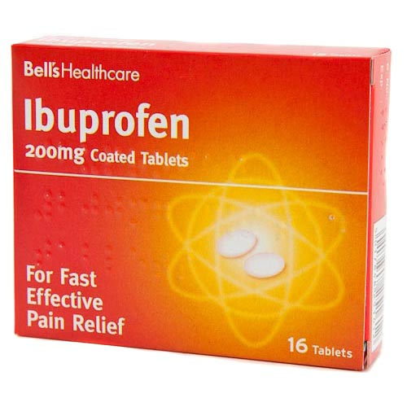
IBUPROFEN
Farmakodinamik → mekanisme kerja :
1. Anti analgetik (Dosis < 2400 gr)
2. Antiinflamasi (Dosis > 2400 gr) :
Farmakokinetik :
Iritasi dan perdarahan lambung < aspirin
Ibuprofen menghambat efek inhibisi platelet dari aspirin, sehingga menurunkan efek protektif aspirin terhadap penyakit Cardiovaskuler.
Efek Samping :
rash, pruritus, tinnitus, dizzines, sakit kepala, dan retensi cairan
darah : agranulositosis dan anemiaaplastik
ginjal : ARF, nephritis
Jarang terjadi

Slide 17
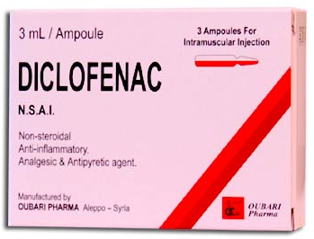
DICLOFENAC
Farmakodinamik → mekanisme kerja :
Indikasi : osteoaritris, rematoid artritis
Dosis : 100- 150 mg/hari
Farmakokinetik :
Absorbsi : saluran cerna → cepat dan lengkap, t ½ 1-3 jam
Diakumulasi di cairan sinovial
Tidak boleh diberikan pada ibu hamil
Efek Samping :
Efek samping : sakit kepala, gastritis, eritema kulit

Slide 18
Peringatan untuk diklofenak bagi ibu hamil
Diklofenak telah ditetapkan masuk kategori C untuk kehamilan sebelum 30 minggu dan kategori D mulai untuk kehamilan 30 minggu oleh FDA.
Penggunaan NSAID diklofenak pada saat akhir kehamilan (setelah 30 minggu kehamilan) dapat menyebabkan penutupan dini ductus arteriosus dan memperpanjang persalinan.
Penelitian terhadap hewan uji gagal untuk mengungkapkan bukti teratogenisitas, meskipun induksi toksisitas ibu dan janin toksisitas.
Diklofenak harus diberikan selama kehamilan hanya jika potensi manfaat lebih besar daripada potensi risiko

Slide 19

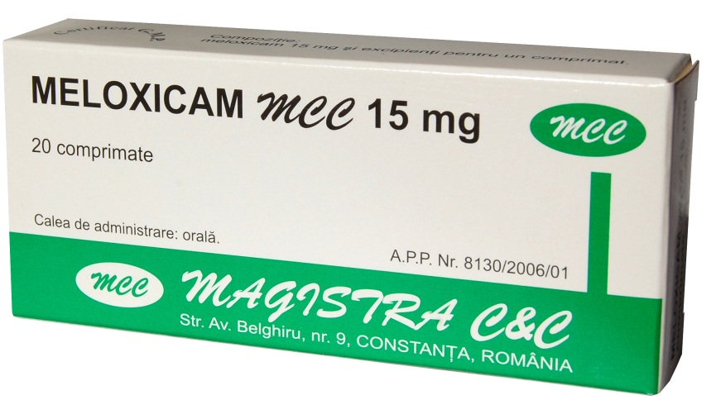
MELOXICAM
Farmakodinamik → mekanisme kerja :
Indikasi : osteoaritris, rematoid artritis
Menghambat COX-2 > COX-1→ terutama dosis kecil 7,5-15 mg/hari. T ½ 20 jam
Farmakokinetik :
Absorbsi : saluran cerna → cepat dan lengkap, t ½ 4-5 jam
Penderita gaga; ginjal dan tukak lambung
Tidak boleh diberikan pada ibu hamil dan menyusui, anak anak (Belum diketahui pasti)
Efek Samping :
Efek samping : sakit kepala, gastritis, eritema kulit

Slide 20
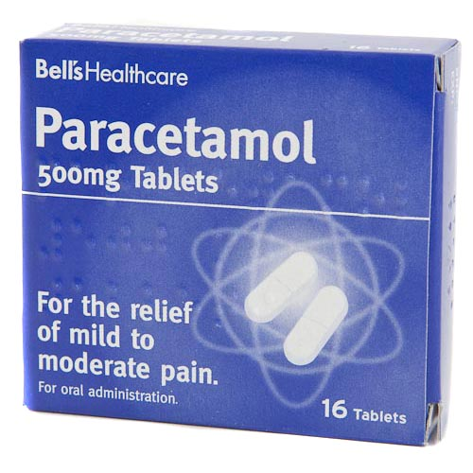
PARASETAMOL
= ACETAMINOPHEN
Farmakodinamik → mekanisme kerja :
Utk terapi nyeri ringan sampai sedang, tanpa efek antiinflamasi
Di Indonesia→ Antipiretik
Inhibitor lemah terhadap COX-1 dan 2, menghambat COX-3 di CNS.
Farmakokinetik :
Diberikan peroral.
Absorpsi tergantung pengosongan lambung, konsentrasi tertinggi dicapai 30-50 menit. T ½ 2-3 jam
Efek Samping :
Efek samping : anoreksia, nausea, muntah,sakit perut,hepatotoksik

Slide 21

Terima Kasih

